Slide 1

Ενότητα 1: Αλγοριθμική
Πληροφορική Γ' Γυμνασίου
Παρουσίαση Βασικών Εννοιών

Slide 2
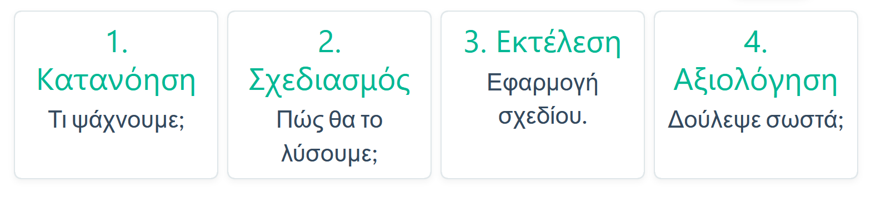
Προβλήματα
Καταστάσεις που απαιτούν λύση
Λύνονται όλα τα προβλήματα;

Slide 3
Παραδείγματα
Ας μαγειρέψουμε
Ο βαρκάρης του ποταμού
Κρυπτογράφηση

Slide 4
Αλγόριθμος
Είναι η σαφής και ακριβής περιγραφή μιας σειράς ξεχωριστών οδηγιών - βημάτων, με σκοπό την επίλυση ενός προβλήματος.
Αποτελείται από οδηγίες ή εντολές σε λογική σειρά
Παράδειγμα: υπολογισμός εμβαδού κύκλου

Slide 5
Χαρακτηριστικά (1/2)
Καθοριστικότητα: Κάθε βήμα πρέπει να είναι αυστηρά καθορισμένο , δηλ να έχει σαφήνεια και ακρίβεια.
Περατότητα: Ο αλγόριθμος πρέπει να ΤΕΛΕΙΩΝΕΙ μετά από την εκτέλεση πεπερασμένου πλήθους βημάτων.
Αποτελεσματικότητα: Κάθε βήμα του αλγορίθμου πρέπει να είναι αρκετά απλό, ώστενα μπορεί να εκτελεστεί από την υπολογιστική μηχανή για την οποία απευθύνεται.

Slide 6
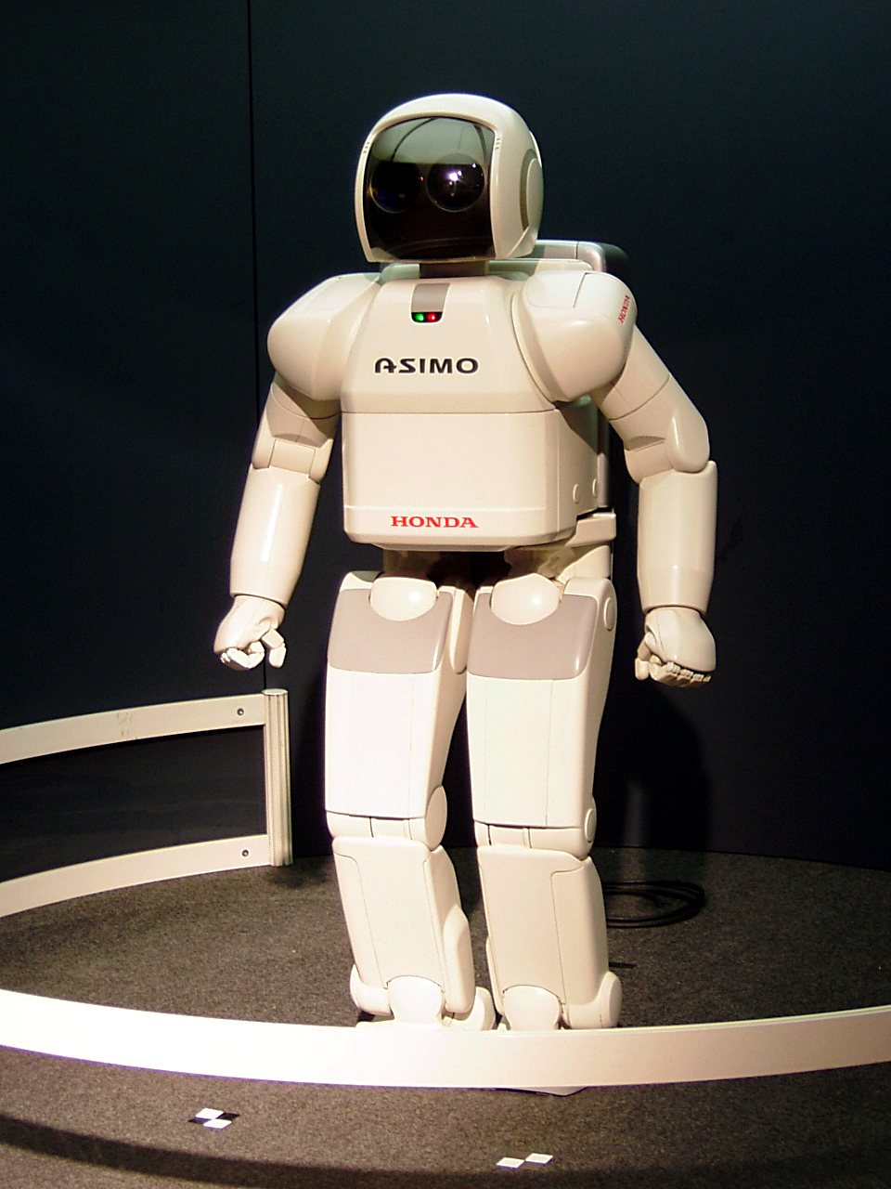
Χαρακτηριστικά (2/2)
Είσοδος: Ένας αλγόριθμος μπορεί να έχει καμία, μία ή περισσότερες εισόδους, οι οποίες αντιστοιχούν στα δεδομένα που πρέπει να χρησιμοποιήσει για να επιλύσει το πρόβλημα.
Έξοδος: Ένας αλγόριθμος, πρέπει να έχει τουλάχιστον μία έξοδο, η οποία αντιστοιχεί στη λύση του προβλήματος.

Slide 7
Σκοπός Αλγορίθμων
Να μπορεί να εκτελεστεί από έναν υπολογιστή,
Για να γίνει αυτό, κάθε εντολή θα πρέπει να είναι αυστηρά καθορισμένη και εκτελέσιμη από τον υπολογιστή.
Δηλαδή, να αναγνωρίζει ο υπολογιστής κάθε εντολή και να ξέρει πώς θα την εκτελέσει (κριτήριο αποτελεσματικότητας).
Πρόγραμμα→ Αλγόριθμος

Slide 8
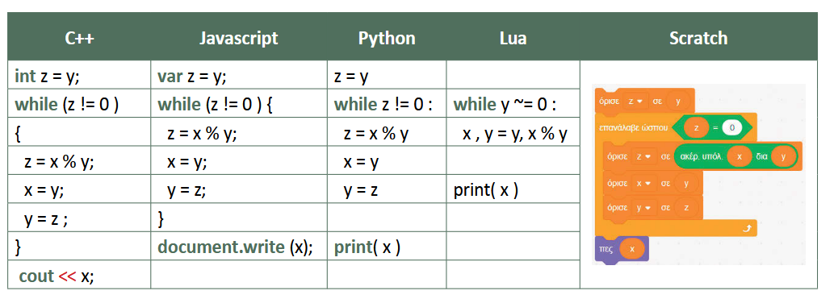
Γλώσσες Προγραμματισμού
Ο ψευδοκώδικας χρησιμοποιείται όταν θέλουμε να περιγράψουμε σύνθετους και πολύπλοκους αλγορίθμους, οι οποίοι σε κάποια γλώσσα προγραμματισμού δε θα ήταν εύκολα κατανοητοί, λόγω των συντακτικών ιδιαιτεροτήτων της κάθε γλώσσας.

